Slide 1
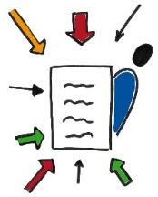
Region Rhein-Wied
Newsletter 16 | 2022
Liebe Leserinnen und Leser,
In der LAG ist wieder vieles passiert und einige Neuigkeiten haben wir zu berichten. Da wäre z.B. unser Regionalforum 2022 – das Datum steht fest: 14. September in Vettelschoß!
Zudem hat am 18. August 2022 die 21. LAG-Sitzung stattgefunden. Die neuen ausgewählten Bürgerprojekten möchten wir vorstellen. Aufgepasst! Ein neuer Förderaufruf für Bürgerprojekte ist auch gestartet.
Zur LILE der neuen Region Rhein-Ahr haben wir auch Neuigkeiten – mehr dazu finden Sie auf S. 3.
Zu guter Letzt können Sie unsere Abschlussbroschüre erstmals durchblättern.
Wir wünschen Ihnen viel Spaß beim Lesen!
In Leutesdorf möchte die Gruppe ARGE mit Wassersäcken eine alternative und innovative Form von Bewässerung für Streuobstwiesen anschaffen.
Die Initiative St. Joseph aus Scheuren wird mit der Unterstützung eine neue Bronzestatue der Heiligen Barbara für den Dorfplatz in Scheuren anschaffen.
Zu guter Letzt wird der Verkehrs- und Verschönerungsverein in Leutesdorf ein Imagefilm drehen, um den Tourismus im Weinort Leutesdorf zu stärken. Der Film wird auf Social-Media-Kanälen veröffentlicht.
Zudem hat die LAG das Kooperationsprojekt mit der Raiffeisen Region und der LAG Westerwald-Sieg „Audio Raiffeisen“ beschlossen. Mit dem Projekt werden Audio-Beiträge bzw. Podcasts gedreht, um die historische Raiffeisen Straße auf eine neue Art und Weise in Scene zu setzen. Die LAG Rhein-Wied beteiligt sich mit 5.916,59 € am Projekt.
Wir bedanken uns sehr für das Engagement. Die LAG freut sich, so tolle Bürgerinitiativen in unserer Region zu haben!
21. LAG-Sitzung
Die LAG Rhein-Wied hat keine Sommerpause!
In einer kleinen aber gelungenen Online-Sitzung am 17. August hat die LAG eine neue Auswahl der Ehrenamtlichen Bürgerprojekte getroffen. Dieses Mal standen als Restmittel 13.000 € zur Verfügung. Vier Projekte haben einen Antrag eingereicht und wurden zur Förderung ausgewählt.
Die Gruppe Bürger helfen Bürger will mit der Förderung eine Webseite für das neue Repair-Café einrichten, um Werbung für die Aktivitäten und Veranstaltungen der Gruppe zu machen.
Lokale Aktionsgruppe Rhein-Wied 1

Slide 2
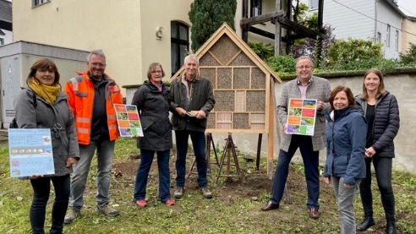
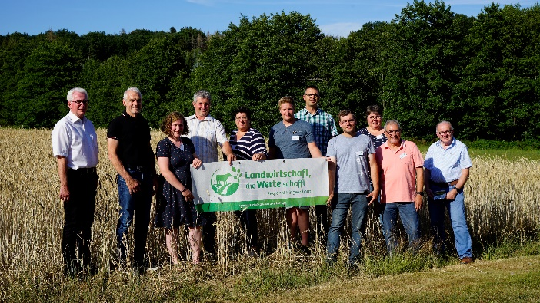
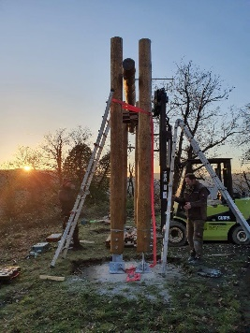
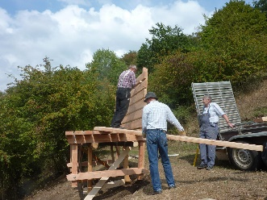
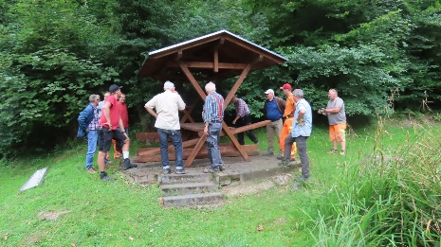
Newsletter 16 | 2022
Neuer Förderaufruf gestartet!
Landwirtschaft ein Gesicht geben
In unserer letzten Sitzung am 17.08.2022 wurde ein neuer Projektaufruf für Ehrenamtliche Bürgerprojekte beschlossen. Des Weiteren läuft momentan in der LAG ein letzter LEADER-Projektaufruf. Alle Informationen hier auf einen Blick!
Das Kooperationsprojekt mit den Raiffeisen Region und LAG Westerwald Sieg geht voran!
Unter dem Motto „Landwirtschaft, die Werte schafft. Regional hingeschaut“ ist am 18. Juli 2022 am Dorftreff Werkhausen die Kampagne gestartet, mit dem Ziel, die Bedeutung der Landwirtschaft stärker in die Öffentlichkeit zu bringen.
Zudem soll das Projekt den landwirtschaftlichen Alltag allen Bürger*innen der Region näher bringen und „ein stärkeres Bewusstsein für landwirtschaftliche Themen in der Region schaffen.“ – so Mitorganisator Mario Orfgen
Bildnachweis: Landwirtschaft ein Gesicht geben
Mehr Informationen über das Projekt erhalten Sie auf der Webseite www.landwirtschaft-die-werte-schafft.de
Dort kann man sich direkt an den Netzwerk anmelden und sich informieren über Schulungen oder Veranstaltungen.
Ehrenamtliche Bürgerprojekte 2022 - 3.0
Vereine, ehrenamtliche Gruppen oder Initiativen erhalten bei erfolgreicher Bewerbung eine 100 %-Förderung bis maximal 2.000 € für ihr Projekt. Alle geförderten Ideen müssen bis zum 31. März 2023 vollständig umgesetzt und abgerechnet sein.
Datum des Aufrufes:. 18. August 2022
Stichtag: 19. September 2022
Auswahltermin: 12. Oktober 2022
Budget für den Projektaufruf: 5.000 €
Bereits umgesetzte Ehrenamtliche Bürgerprojekte in der LAG
(2)
Lokale Aktionsgruppe Rhein-Wied 2
Notes:
Info Elektromobilitätskonzept

Slide 3
Newsletter 16 | 2022
Das Regionalforum 2022
Zum Ende der Förderperiode und unter dem Motto "Bürgerengagement in der Region" findet am
Mittwoch, den 14. September, um 18:00 Uhr in Vettelschoß
das Regionalforum der LAG Rhein-Wied 2022 statt.
Mit den Bürger*innen wollen wir ins Gespräch kommen, geförderte Projekte vorstellen und ein kleines Dankeschön geben. Ziel der Veranstaltung ist sowohl ein Rückblick auf diese Förderperiode zu geben, als auch einen Blick in die Zukunft der LEADER-Region Rhein-Ahr zu werfen. Wir sind gespannt auf Ihr Feedback und Ihre Anregungen.
Es erwarten Sie ein paar Überraschungen, u.a. eine kleine Tombola ;) Die Anmeldung ist kostenlos – für einen gemütlichen Ausklang ist ebenfalls gesorgt.
Wie freuen uns auf Ihre Teilnahme!
(4)
Die LEADER Region Rhein-Ahr
Wir können bereits verraten, dass es in Zukunft mit der neuen Region Rhein-Ahr weitergeht!
Die Impulse zur Weiterentwicklung durch LEADER werden auch in der neuen Förderperiode von 2023 bis 2029 fortgesetzt – die Bestätigung dazu hat die LAG kürzlich erhalten.
Aktuell werden die neuen Strategien leicht angepasst und korrigiert, sodass mit einer offiziellen Zertifizierung der LEADER-Regionen Ende des Jahres zu rechnen ist .
(10)
Lokale Aktionsgruppe Rhein-Wied 3

Slide 4
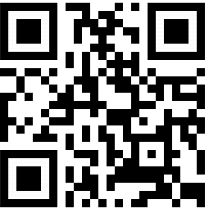
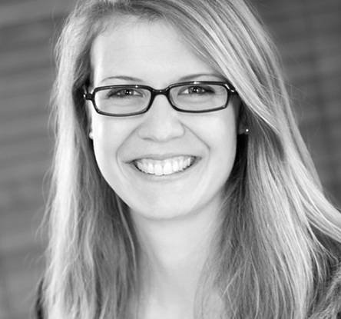
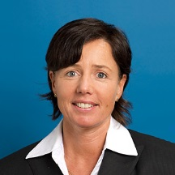
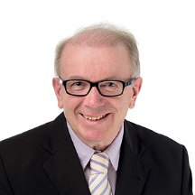
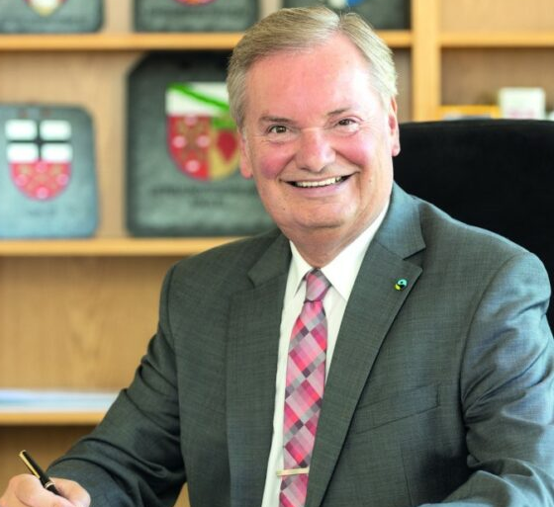
Newsletter 16 | 2022
Newsletter 4 | 2018
Termine 2022
31. August 2022 Stichtag 13. LEADER-Projektaufruf
14. September 2022 Regionalforum LAG Rhein-Wied
19. September 2022 Stichtag Bürgerprojekte 3.0
12. Oktober 2022
22. LAG-Entscheidungsgremium Sitzung
Die Abschlussbroschüre
In den letzten Monaten waren wir fleißig am Schreiben, sodass wir Ihnen auch im Regionalforum unsere Abschlussbroschüre zum Ende der Förderperiode vorstellen möchten.
Viele der dort vorgestellten Projekte werden in Vettelschoß auch dabei sein! All Ihre Fragen rund um die LEADER-Förderung können Sie direkt bei dem Termin stellen.
Weitere Informationen finden Sie außerdem im Internet auf unserer Website oder auf Facebook.
www.region-rhein-wied.de
@ lag.rheinwied
Ihre Ansprechpartner
Isabelle Schmidtholz
Regionalmanagerin
06302/923914
isabelle.schmidtholz@entra.de
Impressum
Lokale Aktionsgruppe Rhein-Wied c/o Verbandsgemeinde Linz am Rhein Am Schoppbüchel 5 53545 Linz am Rhein www.region-rhein-wied.de
Redaktion: Isabelle Schmidtholz / Rocio Fernandez Suarez entra Regionalentwicklung GmbH Villa Scheurer | Falkensteiner Weg 3 67722 Winnweiler 06302/923923 rocio.fernandez-suarez@entra.de
Luzie Schwarz
Geschäftsführerin
02644/560135
luzie.schwarz@vg-linz.de
Rolf Schmidt-Markoski
Stellv. Geschäftsführer
02687/929507
schmidt-markoski@t-online.de
Dieses Angebot wird im Rahmen des Entwicklungsprogramms EULLE unter Beteiligung der Europäischen Union und des Landes Rheinland-Pfalz, vertreten durch das Ministerium für Wirtschaft, Verkehr, Landwirtschaft und Weinbau Rheinland-Pfalz gefördert.
Karsten Fehr
LAG-Vorsitzender
02224 1806-30
fehr@vgvunkel.de
EUROPÄISCHE UNION
Europäischer Landwirtschaftsfonds für die Entwicklung des ländlichen Raums: Hier investiert Europa in die ländlichen Gebiete.
Lokale Aktionsgruppe Rhein-Wied 4

